Slide 1
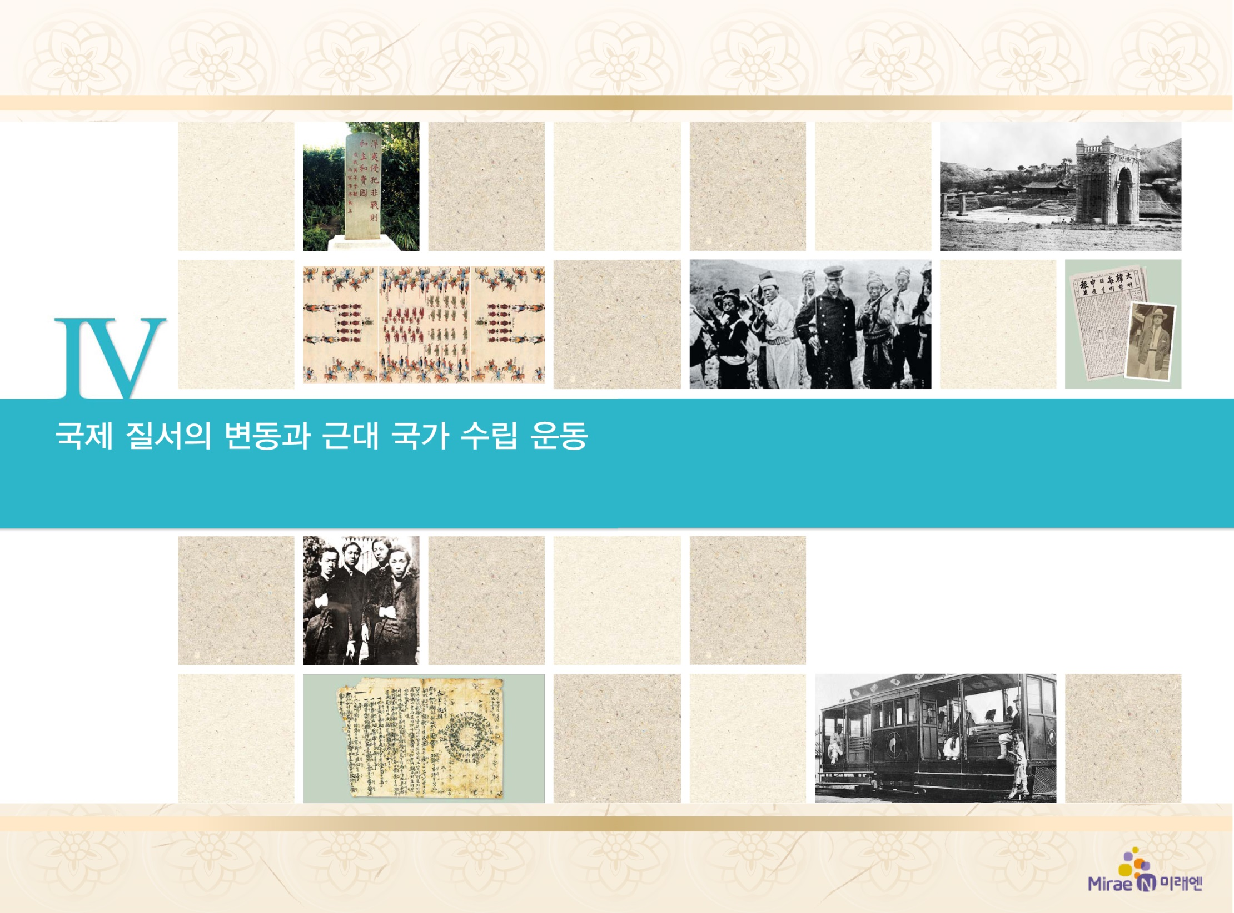
2. 문호 개방과 근대적 개혁의 추진
위정척사 운동과 임오군란
3

Slide 2



유생층이 주도한 위정척사 운동의 전개 과정을 파악하고, 그 의미를 이해할 수 있다.
임오군란의 원인과 결과를 파악하고, 그것이 조선에 끼친 영향을
설명 할 수 있다.

Slide 3

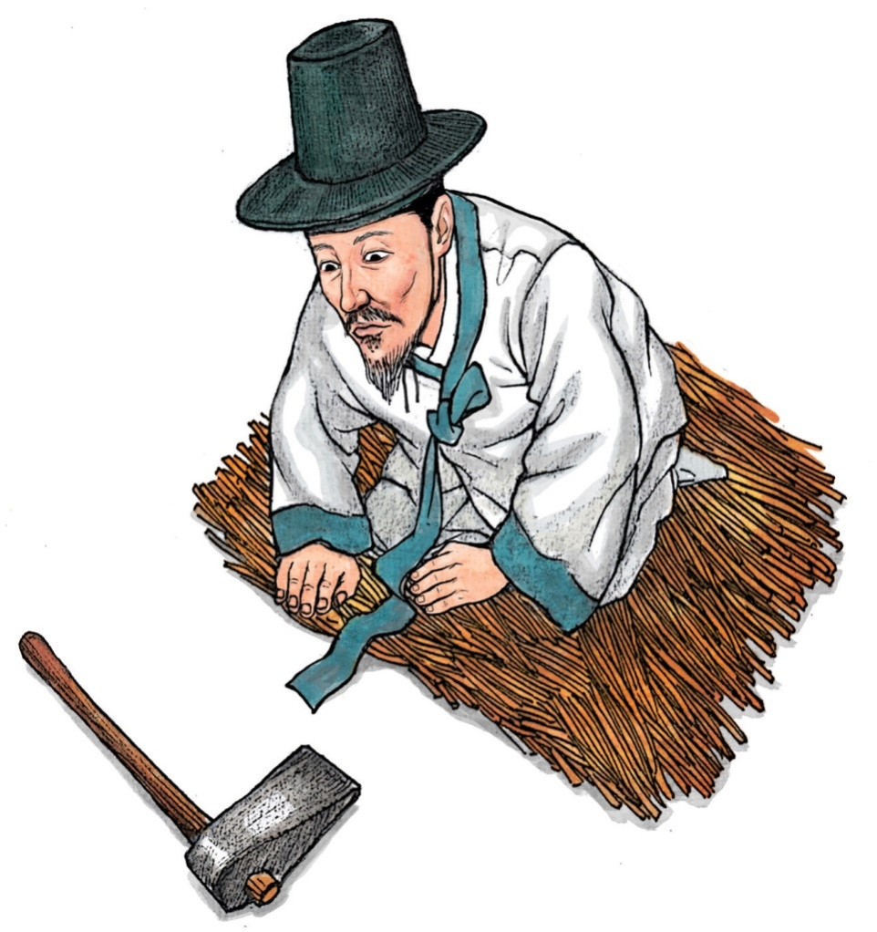
2. 문호 개방과 근대적 개혁의 추진
위정척사 운동과 임오군란
(185쪽)
3
강화가 저들의 애걸에서 나왔다면 우리가 충분히 제압할 수 있지만, 우리가 약점이 있어서 서두른다면 주도권이 저들에게 있으므로 저들이 오히려 우리를 제어할 것이니, 그런 강화를 믿을 수 없습니다. …… 저들이 비록 왜인이라고 하나 실은 양적(서양 오랑캐)입니다. 강화가 한번 이루어지면 사학(邪學) 서적과 천주의 초상화가 교역하는 속에 들어올 것입니다. 그렇게 되면 얼마 안 가서 사학이 온 나라 안에 퍼지게 될 것입니다.
- 최익현, “면암집” -

Slide 4
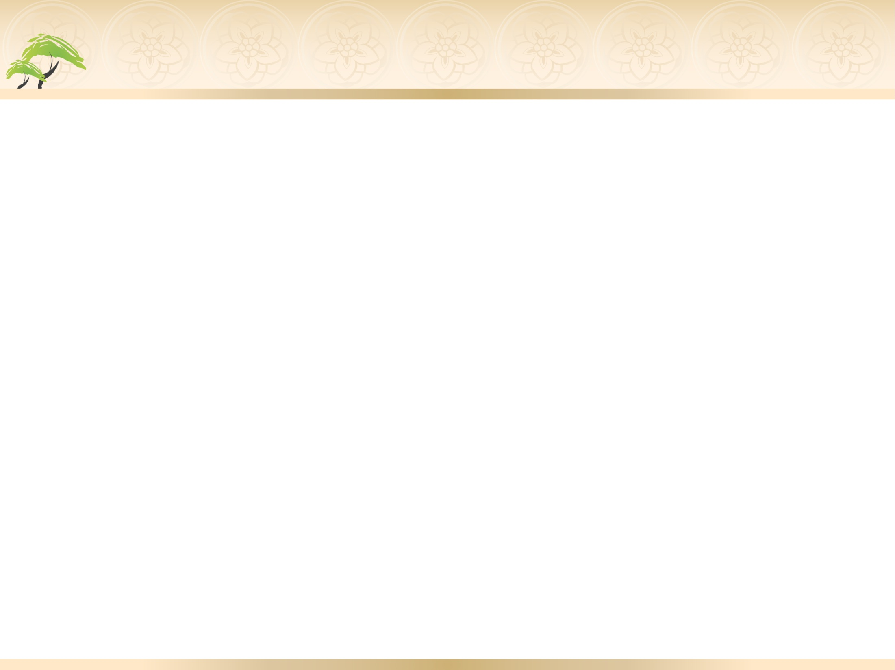
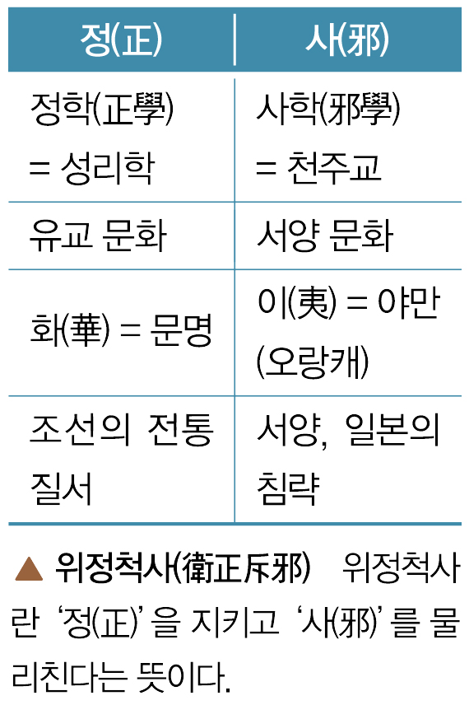
2. 문호 개방과 근대적 개혁의 추진
위정척사 운동과 임오군란
(185쪽)
3
1. 위정척사 운동
① 주도: 보수적 유생층
② 성격: 성리학의 화이(華夷)사상 계승
→ 서양과 일본을 오랑캐로 인식
• 위정: 유교 문화에 기반을 둔 조선
의 전통 질서 수호
• 척사: 천주교, 서양 문화 배척
→ 서양, 일본의 침략 격퇴

Slide 5
2. 문호 개방과 근대적 개혁의 추진
위정척사 운동과 임오군란
(185쪽)
3
2. 위정척사 운동의 전개
① 통상 반대 운동(1860년대): 제너럴 셔먼호 사건,
병인양요 → 척화 주전론(이항로, 기정진)
② 개항 반대 운동(1870년대): 강화도 조약 → 왜양
일체론(최익현)
③ 개화 반대 운동(1880년대): 개화 정책 추진,
“조선책략” 유포 → 영남 만인소(이만손)
④ 1890년대 이후: 항일 의병 운동으로 계승

Slide 6

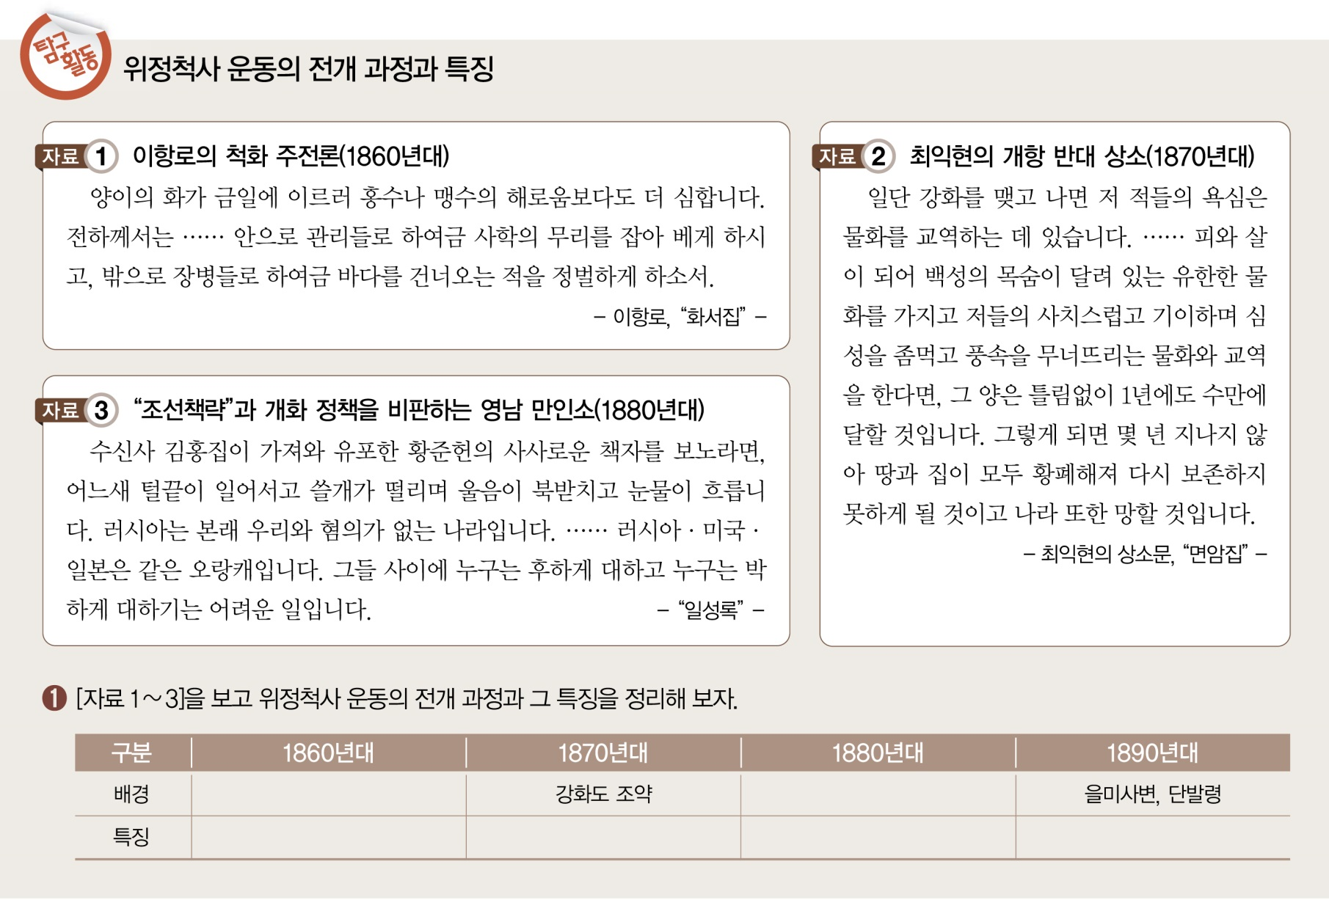
2. 문호 개방과 근대적 개혁의 추진
위정척사 운동과 임오군란
(186쪽)
3

Slide 7
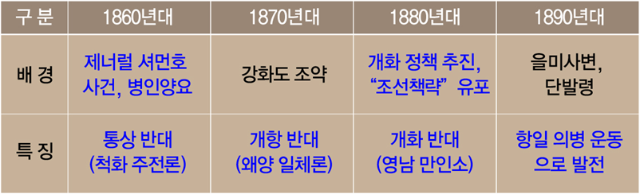
2. 문호 개방과 근대적 개혁의 추진
위정척사 운동과 임오군란
(186쪽)
3
① [자료 1 ~ 3]을 보고 위정척사 운동의 전개 과정과 그 특징
을 정리해 보자.
[답]

Slide 8
2. 문호 개방과 근대적 개혁의 추진
위정척사 운동과 임오군란
(186쪽)
3
3. 위정척사 운동의 의의와 한계
① 의의: 반외세·반침략의 자주적 민족 운동
② 한계: 개화 정책 추진에 장애물
4. 임오군란(1882)의 배경
① 일본의 경제 침략(양곡 유출) → 쌀값 폭등, 반일
감정 고조
② 민씨 정권의 부패 → 구식 군인에 대한 차별 대우

Slide 9
2. 문호 개방과 근대적 개혁의 추진
위정척사 운동과 임오군란
(187쪽)
3
5. 임오군란의 전개: 구식 군인 봉기 → 정부 고관, 일본
공사관 습격 → 서울의 하층민 가세 → 궁궐 침입, 민씨
일파 처단 → 흥선 대원군 집권 → 청군의 출동(민씨
일파의 요청) → 군란 진압, 흥선 대원군 납치
6. 임오군란의 결과
① 조선: 민씨 세력의 친청 정책, 청·일의 영향력 확대
② 일본: 제물포 조약 체결 → 공사관 경비병 주둔 허용
③ 청: 군대 주둔, 고문 파견(마건상, 묄렌도르프), 조·청
상민 수륙 무역 장정 → 내정, 외교에 대한 간섭 본격화,
경제 침략

Slide 10
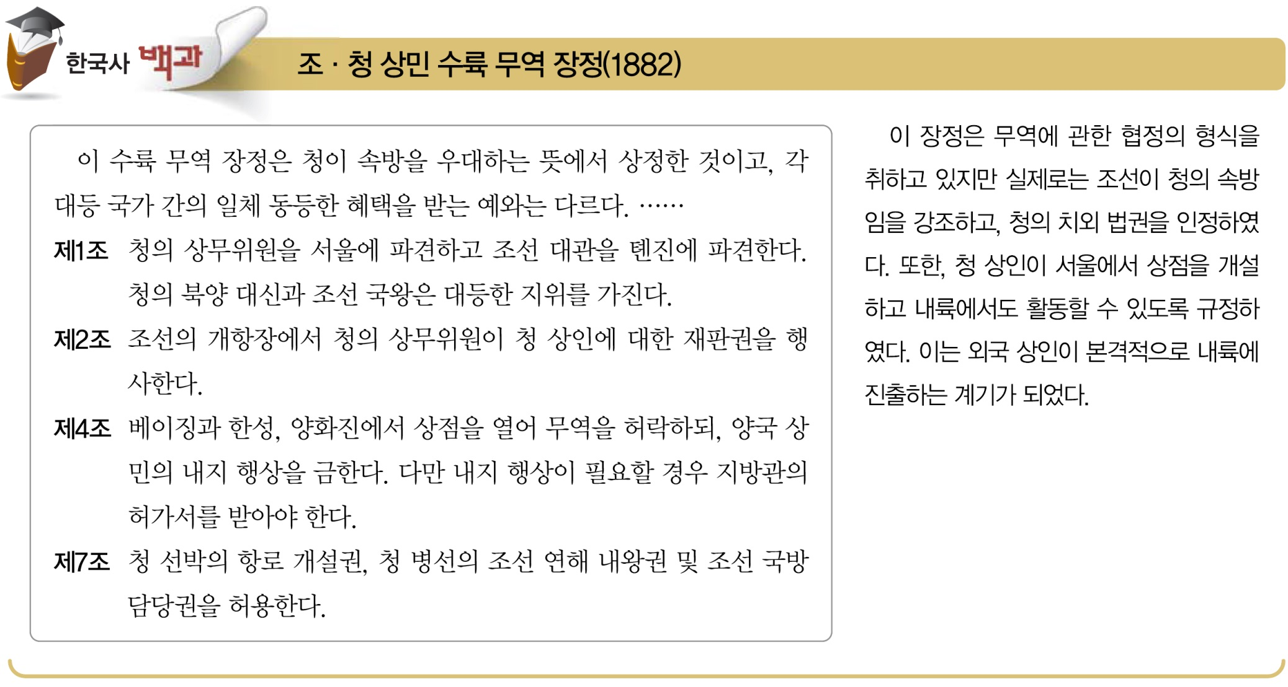
2. 문호 개방과 근대적 개혁의 추진
위정척사 운동과 임오군란
(187쪽)
3
※ 조·청 상민 수륙 무역 장정: 조선을 청의 속국으로 규정,
청 상인의 내륙 진출 허용

Slide 11
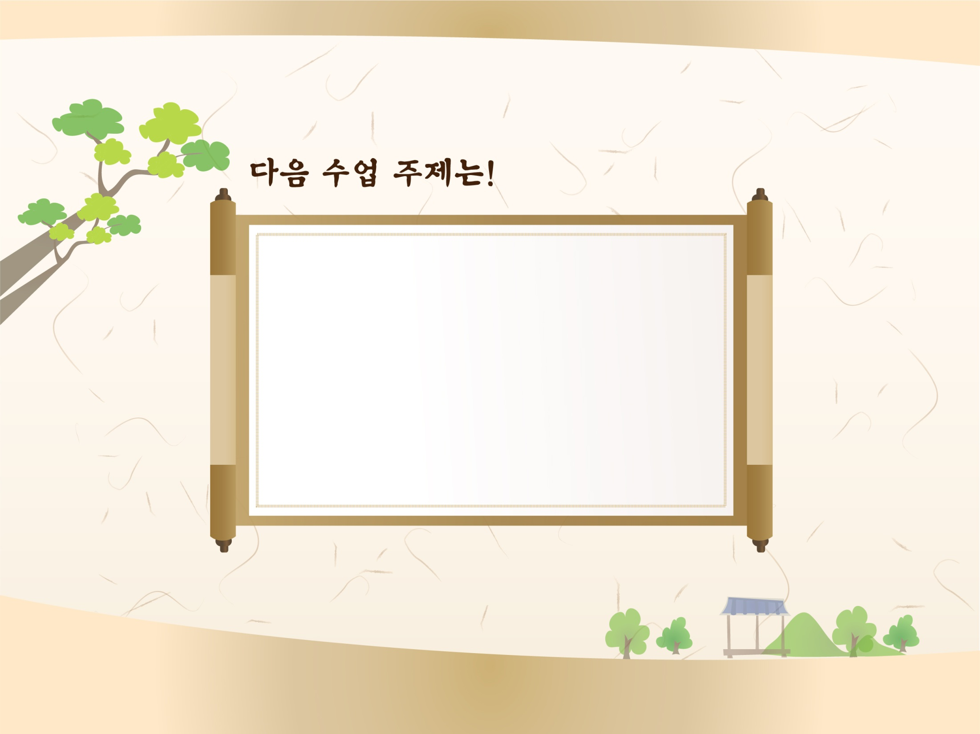
갑신정변
입니다.
4

